Slide 1


Python для анализа данных
Харламов Николай Александрович,
к.т.н., доцент кафедры АСУ kharlamov@misis.ru
+7-916-883-41-83

Slide 2
О чем этот курс?
Что такое анализ данных?
Какого рода данные будем использовать?

Slide 3
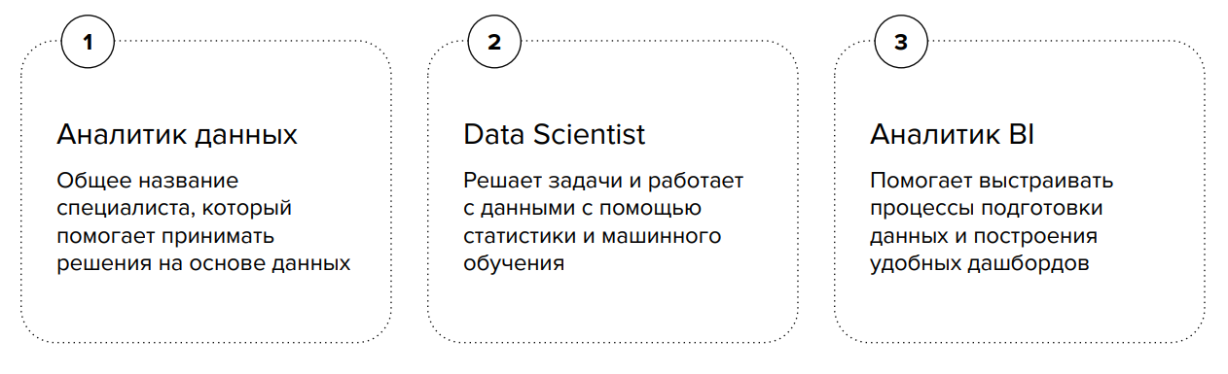
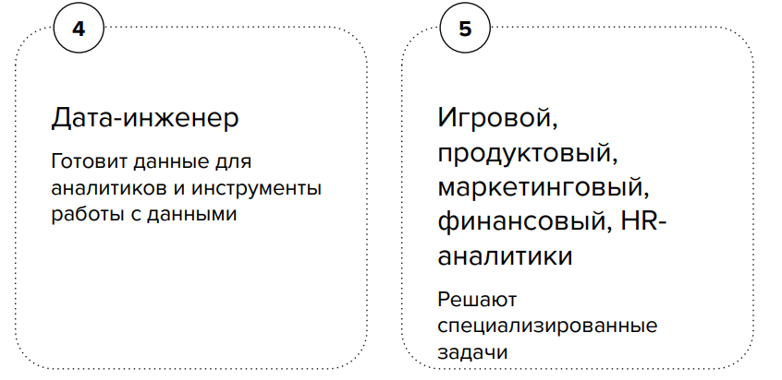
Направления в аналитике

Slide 4
О чем курс «Python для анализа данных»?
Работать мы будем работать со структурированными данными:
табличные данные, когда данные в разных столбцах могут иметь разный тип (строки, числа, даты или еще что-то);
многомерные списки (матрицы);
равноотстоящие и неравноотстоящие временные ряды.

Slide 5
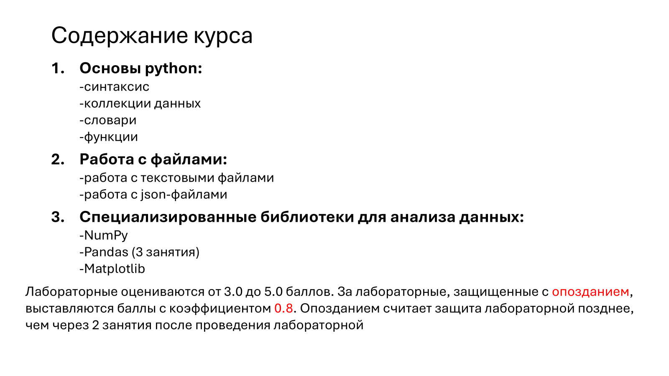
О чем курс «Python для анализа данных»?
Цель курса – предложить руководство по тем частям языка программирования Python и экосистемы его библиотек и инструментов, относящихся к обработке данных, которые помогут вам стать хорошим аналитиком данных.

Slide 6

Почему Python?

Slide 7
Почему Python?
Значительно превосходит Excel и Google sheets
Простой синтаксис
Большое сообщество, много готовых библиотек под самые разные задачи
Python как «клей»
Решение проблемы «двух языков»

Slide 8
Недостатки Python
Python – великолепная среда для создания приложений для научных расчетов и большинства систем общего назначения, но тем не менее существуют задачи, для которых Python не очень подходит.
Поскольку Python – интерпретируемый язык программирования, в общем случае написанный на нем код работает значительно медленнее, чем эквивалентный код на компилируемом языке типа Java или C++.
В приложениях, где задержка должна быть очень мала (например, в торговых системах с большим количеством транзакций), это бывает критически важно.

Slide 9

Необходимые нам библиотеки Python
Numpy
Pandas
Matplotlib
SciPy
Scikit –learn
Statmodels

Slide 10
Необходимые нам библиотеки Python
Numpy
Pandas
Matplotlib
SciPy
Scikit –learn
Statmodels
«Numerical Python» – основной пакет для выполнения научных расчетов на Python. Как средство хранения и манипуляции данными массивы NumPy куда эффективнее встроенных в Python структур данных.
В числе прочего он предоставляет:
быстрый и эффективный объект многомерного массива ndarray;
функции для выполнения вычислений над элементами одного массива или математических операций с несколькими массивами;
средства для чтения и записи на диски наборов данных, представленных в виде массивов;
операции линейной алгебры, преобразование Фурье и генератор случайных чисел;
хороший C API, позволяющий обращаться к структурам данных и вычислительным средствам NumPy из расширений Python и кода на C или C++

Slide 11
Необходимые нам библиотеки Python
Numpy
Pandas
Matplotlib
SciPy
Scikit –learn
Statmodels
Библиотека pandas предоставляет структуры данных и функции, призванные сделать работу со структурированными данными простой и быстрой. С момента своего появления в 2010 году она способствовала превращению Python в мощную и продуктивную среду анализа данных.
Библиотека pandas сочетает высокую производительность средств работы с массивами, присущую NumPy, с гибкими возможностями манипулирования данными, свойственными электронным таблицам и реляционным базам данных (например, на основе SQL). Она предоставляет развитые средства индексирования, позволяющие без труда изменять форму наборов данных, формировать продольные и поперечные срезы, выполнять агрегирование и выбирать подмножества. Поскольку манипулирование данными, их подготовка и очистка играют огромное значение в анализе данных, в этом курсе библиотека pandas будет одним из основных инструментов.

Slide 12
Необходимые нам библиотеки Python
Numpy
Pandas
Matplotlib
SciPy
Scikit –learn
Statmodels
Библиотека matplotlib – самый популярный в Python инструмент для создания графиков и других способов визуализации двумерных данных, который сопровождается большой группой разработчиков. Она отлично подходит для создания графиков, пригодных для публикации.
Хотя программистам на Python доступны и другие библиотеки визуализации, matplotlib используется чаще всего и потому хорошо интегрирована с другими частями экосистемы.

Slide 13
Необходимые нам библиотеки Python
SciPy – собрание пакетов, предназначенных для решения различных стандартных вычислительных задач, например:
scipy.integrate - подпрограммы численного интегрирования и решения дифференциальных уравнений
scipy.linalg - подпрограммы линейной алгебры и разложения матриц, дополняющие те, что включены в numpy
scipy.optimize - алгоритмы оптимизации функций (нахождения минимумов) и поиска корней
scipy.stats - стандартные непрерывные и дискретные распределения вероятностей (функции плотности вероятности, формирования выборки, функции непрерывного распределения вероятности), различные статистические критерии и дополнительные описательные статистики.
Совместно NumPy и SciPy образуют достаточно полную замену значительной части системы MATLAB и многочисленных дополнений к ней.
Numpy
Pandas
Matplotlib
SciPy
Scikit –learn
Statmodels

Slide 14
Необходимые нам библиотеки Python
Numpy
Pandas
Matplotlib
SciPy
Scikit –learn
Statmodels
Scikit-learn, запущенный в 2007 году, с самого начала стал основным инструментарием машинного обучения для программистов на Python с огромным сообществом. В нем имеются подмодули для следующих моделей:
Классификация: метод опорных векторов, метод ближайших соседей, случайные леса, логистическая регрессия и т. д.
Регрессия: Lasso, гребневая регрессия и т. д.
Кластеризация: метод k-средних, спектральная кластеризация и т. д.
Понижение размерности: метод главных компонент, отбор признаков, матричная факторизация и т. д.
Выбор модели: поиск на сетке, перекрестный контроль, метрики. Предобработка: выделение признаков, нормировка.

Slide 15
Необходимые нам библиотеки Python
По сравнению со scikit-learn, пакет statsmodels содержит алгоритмы классической (прежде всего частотной) статистики и эконометрики. Он включает следующие подмодули:
регрессионные модели: линейная регрессия, обобщенные линейные модели, робастные линейные модели, линейные модели со смешанными эффектами и т. д.
дисперсионный анализ
анализ временных рядов
непараметрические методы: ядерная оценка плотности, ядерная регрессия
визуализация результатов статистического моделирования.
Пакет statsmodels в большей степени ориентирован на статистический вывод, он дает оценки неопределенности и p-значения параметров. Напротив, scikit-learn ориентирован главным образом на предсказание.
Numpy
Pandas
Matplotlib
SciPy
Scikit –learn
Statmodels

Slide 16

Среда разработки Google Colab

Slide 17
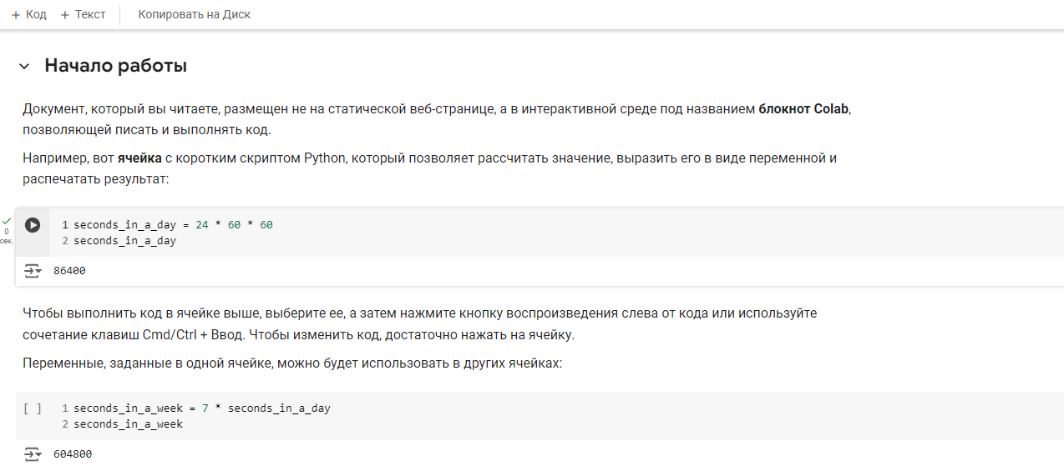
Среда разработки Google Colab

